Slide 1
Kohti datojen kestävää käyttöä AMKeissa
Avoimen tieteen syyspäivät 24.11.2021
Seliina Päällysaho, tutkimuspäällikkö, SeAMK
Jaana Latvanen, kirjasto- ja tietopalvelupäällikkö, SeAMK

Slide 2
ESITYKSEN SISÄLTÖ
Tilannekatsaus
Amkien TKI-aineistot
Reportronic aineistonhallinnan työkaluna
Keittokirja

Slide 3
TKI-AINEISTOT JA NIIDEN KÄYTTÖ
Ohjeistusta, toimintamalleja, tukipalveluita ja infraa on kehitetty, mutta rutiini vielä puuttuu
Yleensä amkien päärahoittajat eivät edellytä aineiston- hallintasuunnitelman tekoa tai aineistojen avaamista
Suurin osa amkeista lähdössä mukaan DMPTuuli-konsortioon
Myös opinnäytetöiden aineistonhallintaa koskevia linjauksia ja ohjeita tehty joissakin amkeissa

Slide 4
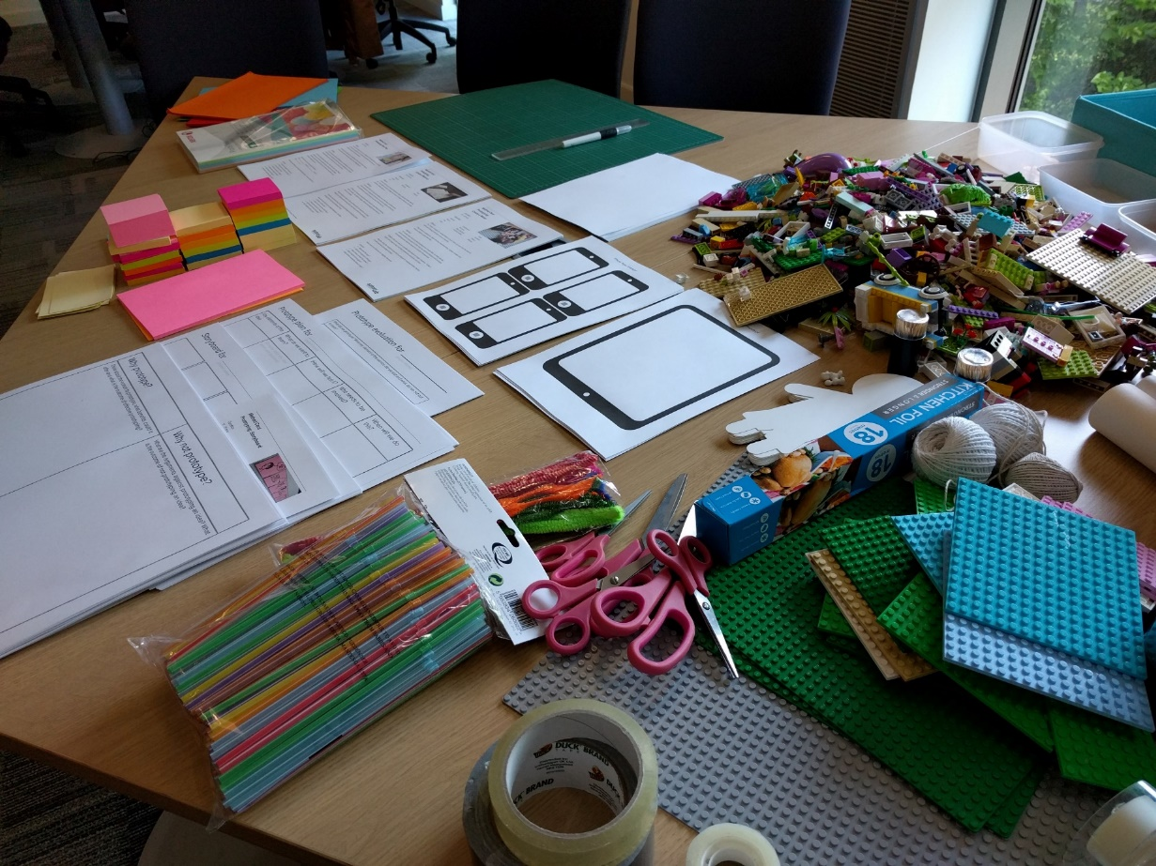
MITÄ TKI-AINEISTOT OVAT?
TKI-toiminnassa tuotetuttuja, muokattuja ja käytettyjä aineistoja, joihin toiminnan tulokset ja tuotokset perustuvat.​
Kysely- ja haastatteluaineistot
Erilaisten työpajojen ja living labien aineistot
Tekstiaineistot
Erilaiset mittaus-, testi- ja mallinnusaineistot
Kuva- ja äänitallenteet (demot, videot, animaatiot)
Fyysiset näytteet
Palauteaineistot
Tämä kuva, tekijä Tuntematon tekijä, käyttöoikeus: CC BY-SA

Slide 5
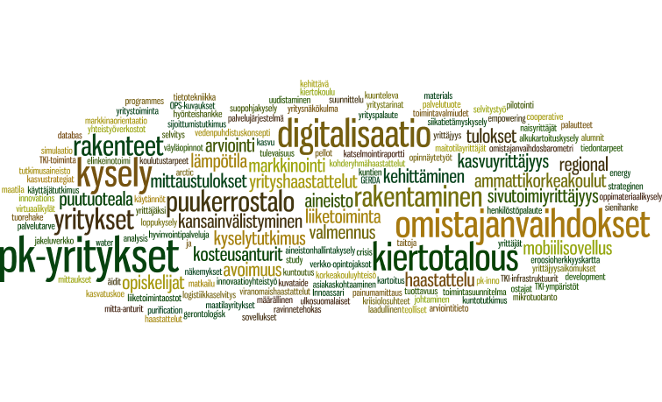
POIMINTOJA AMKIEN TKI-AINEISTOJEN NIMISTÄ (SeAMK, Karelia, Lapin amk)

Slide 6
REPORTRONIC AINEISTONHALLINNAN TYÖKALUNA
Reportronic-projektinhallintajärjestelmä (Repo) on käytössä 13 AMKilla (Sebitti Oy)
Pääasiallinen käyttö projektien dokumentaatio ja työajanseuranta
Matalan kynnyksen tallennuspaikka myös TKI-aineistojen kuvailutiedolle, kuvailun vastuu projektipäälliköillä
Projektitietokanta:
Käynnissä olevien/päättyneiden projektien perustiedot
Aineistot-tietokanta:
TKI-aineistojen metatiedot. Tietomallin pohjana Fairdata-palvelut. Suodatus mm. rahoittajan ja tieteenalan mukaan
Molemmat tietokannat käytettävissä myös organisaatioiden julkisilla verkkosivuilla

Slide 7
REPORTRONIC –> TIEDEJATUTKIMUS.FI
Tulossa: TKI-aineistojen tiedot näkyviin Tiedejatutkimus.fi:n Aineistot-tietokantaan
Repolle oma katalogi Metaxiin, minkä sisällöstä vastaavat Repon käyttäjät
Tallennus mahdollista ainoastaan aineistojen metatiedoille (ei varsinaisille aineistoille)
Miksi tämä toimintamalli?
Tiedot hankkeissa kerätyistä aineistoista kerääntyvät hallitusti samaan paikkaan (Aineistot-tietokanta)
Helpottaa projektipäällikön työtä
Aineistot saavat enemmän myös valtakunnallista näkyvyyttä
Repon lisäksi amkeilla on myös muita toimintamalleja

Slide 8
RESEPTEJÄ AINEISTOJEN KESTÄVÄÄN KÄYTTÖÖN
Ammattikorkeakoulujen avoin TKI-toiminta, oppiminen ja innovaatioekosysteemi -hanke (2018–2021)
Julkaisuun on koottu yhteensä 26 hyväksi havaittua toimintamallia seuraavista teemoista:
avoin toimintakulttuuri
avoin TKI-integroitu oppiminen
aineistojen kestävä käyttö
avoin innovaatioekosysteemi
https://urn.fi/URN:NBN:fi-fe2021111755750

